Slide 1
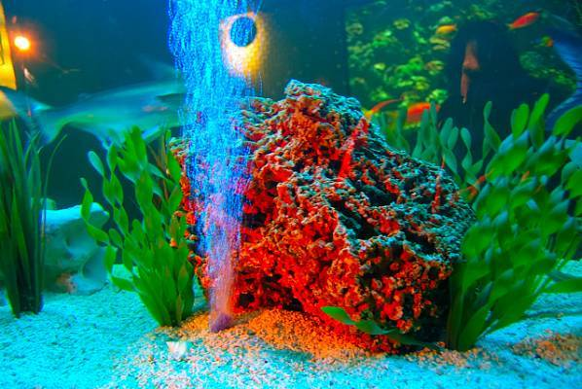

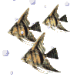

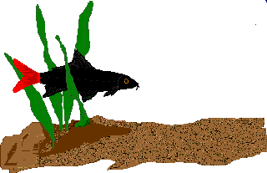

Аквариум и его обитатели

Slide 2
Цель:
исследовать условия жизни обитателей аквариума

Slide 3
Задачи:
1) как правильно создать аквариум;
2) выяснить, что способствует нормальным условиям жизни растений и животных в аквариуме

Slide 4
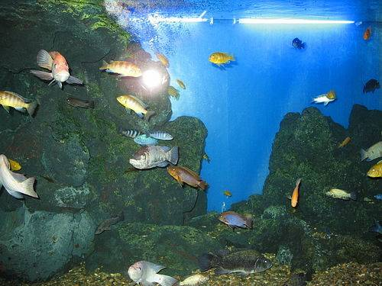
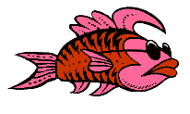


аквариум - это экосистема с замкнутым круговоротом веществ

Slide 5
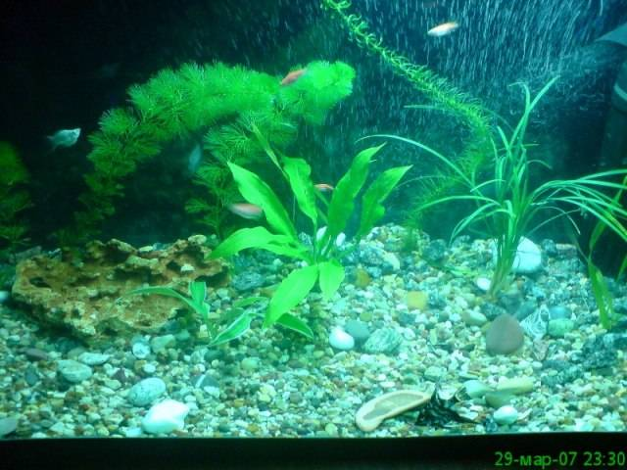


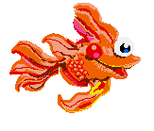

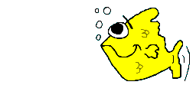

Slide 6
Вода
Хлор опасен для рыб !
Для поддержания
экосистемы аквариума нужна подготовленная вода

Slide 7
Почва – грунт
Важно:
грунт не должен иметь острых кромок;
перед помещением в аквариум
грунт нужно промыть от грязи.
Лучше прокипятить

Slide 8
Лампа - свет
Обитателям аквариума необходимо умеренное, но в достаточном количестве освещение

Slide 9
Кислород
Важно: необходим для дыхания рыб.
Компрессор – дополнительный источник кислорода

Slide 10
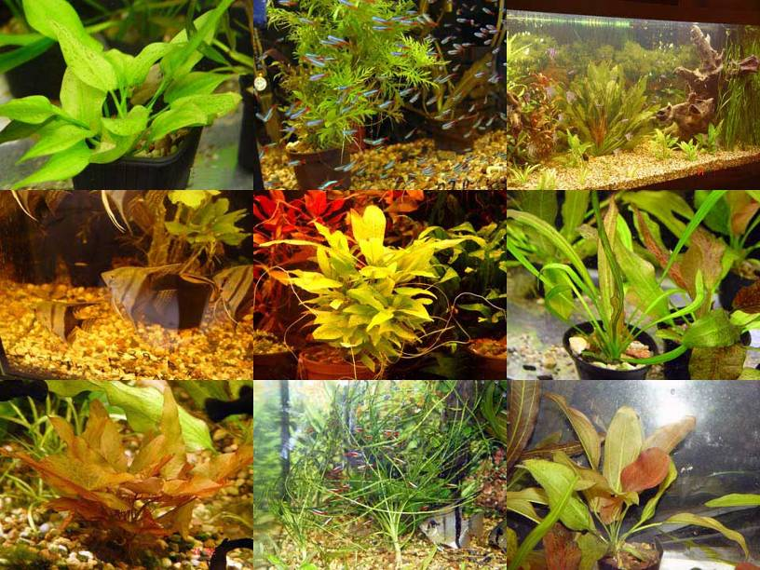
В аквариуме живут разные водоросли:

Slide 11
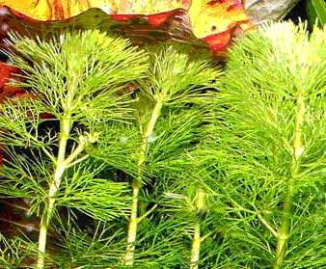
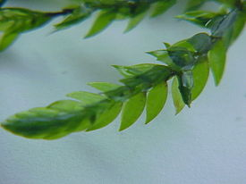
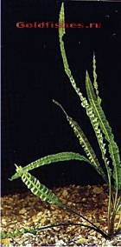
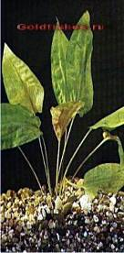
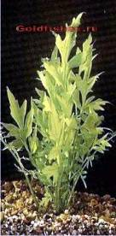
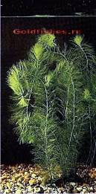
КРИПТОКОРИНА
БАЛАНСЕ
КРИПТОКОРИНА ПОНТЕДЕРИИФОЛИЯ
ПАПОРОТНИК
ЦЕРАТОПТЕРИС
ПЕРИСТОЛИСТНИК
БРАЗИЛЬСКИЙ

Slide 12
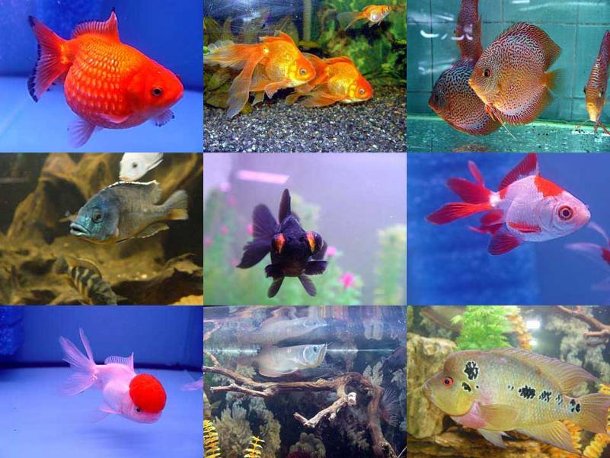
Аквариумные рыбки:

Slide 13

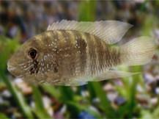
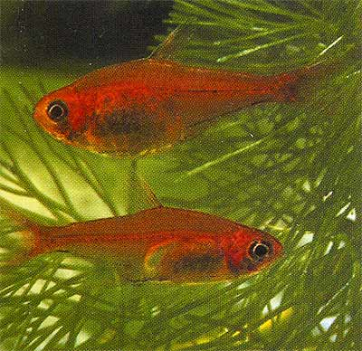
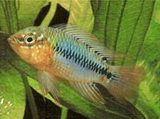
акары
апистограммы
аманда

Slide 14
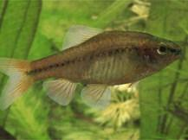
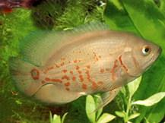
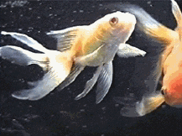
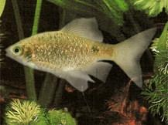
барбусы
астронотус
барбусы
вуалехвост

Slide 15
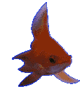
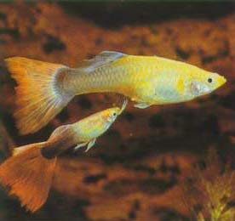
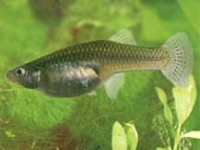
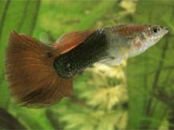
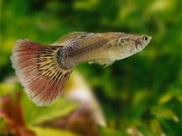
гамбузия
гуппи
гуппи
гуппи

Slide 16
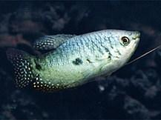
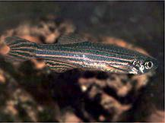
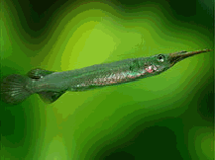
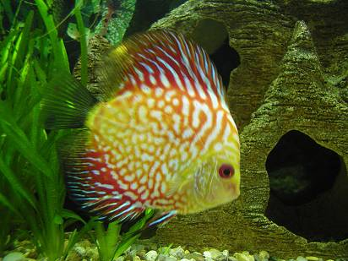
гурами
данио
дермогенисы
дискусы

Slide 17
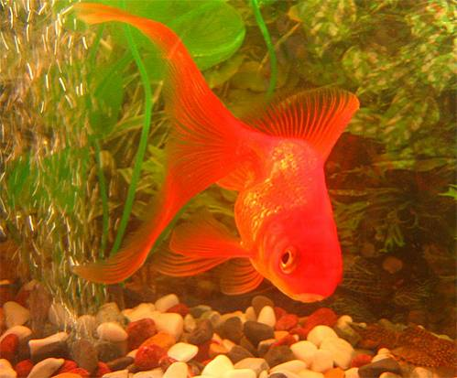
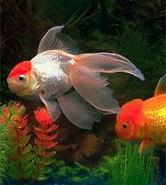
золотая рыбка

Slide 18
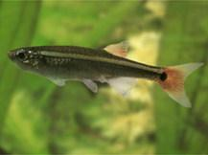
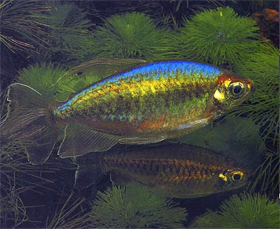
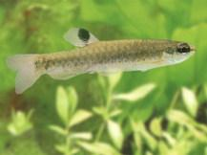
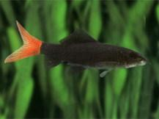
кардинал
конго, или конго-тетра
копеллы
лабео

Slide 19
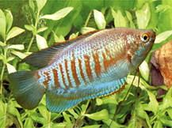
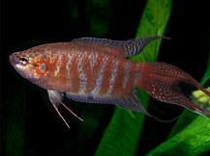
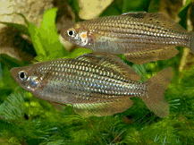

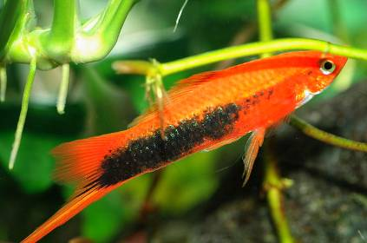
лялиус
макроподы
меченосец
меланотении

Slide 20

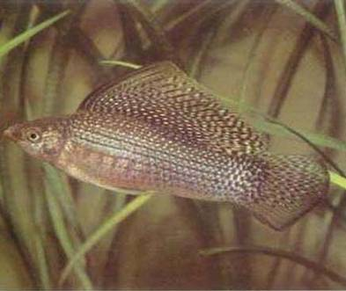

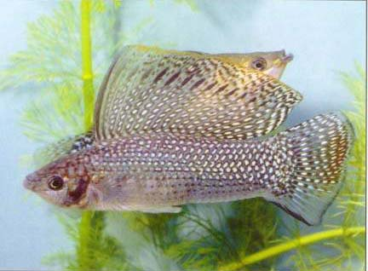
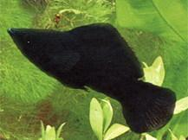
моллинезия

Slide 21
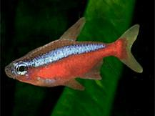
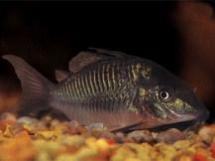
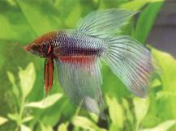
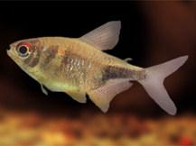
неоны
панцирные сомы
петушки
пульхер

Slide 22
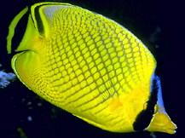



рыбы бабочки
тернеция
рыбка -фломастер

Slide 23

скалярии

Slide 24




фонарик
театры
цихловые

Slide 25

В аквариуме могут жить лягушки:

Slide 26



Slide 27


Slide 28

«Мусорщики»
прудовики

Slide 29

физа

Slide 30

лужанка

Slide 31


катушка роговая

Slide 32


Камни, раковины, кораллы украшают аквариум.

